Slide 1
Projekt Učíme sa pre život, Štrbské Pleso – Wasserfall Skok

Slide 2
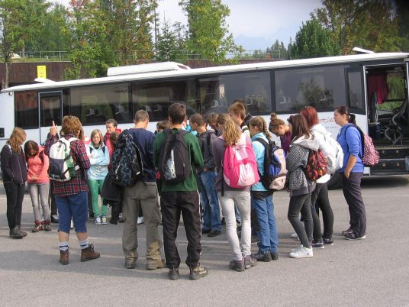
1. D und 1.E auf dem Parkplatz - Štrbské Pleso.

Slide 3
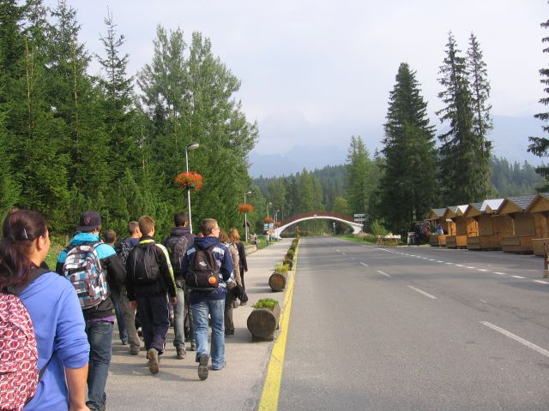
Wir beginnen unseren Spaziergang.

Slide 4
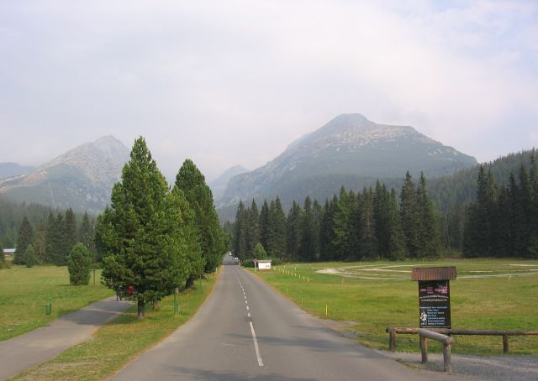
Blick auf Solisko und Patria.

Slide 5
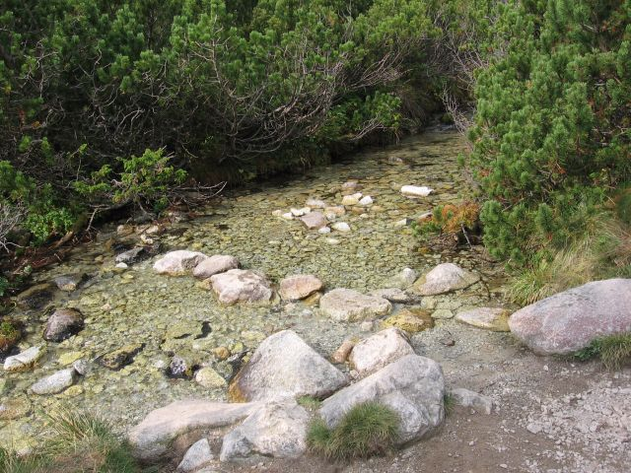
Der Bach mit den Steinen. Hinter dem Bach die Bäume.

Slide 6
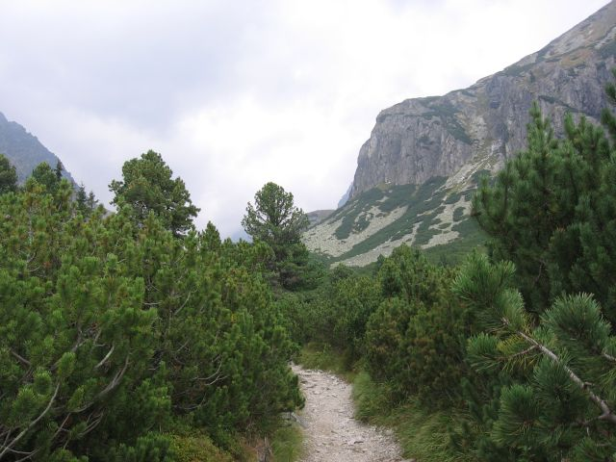
Wanderweg.

Slide 7
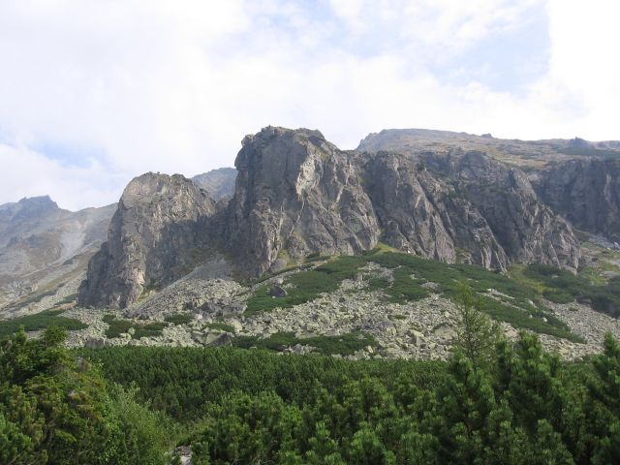
Blauer Himmel über den Bergen.

Slide 8
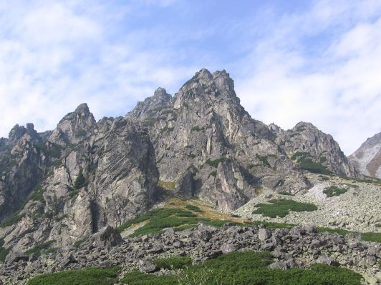
Die schöne Aussicht nach langer Wanderung.

Slide 9
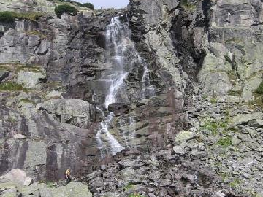
Großer Wasserfall Skok.

Slide 10
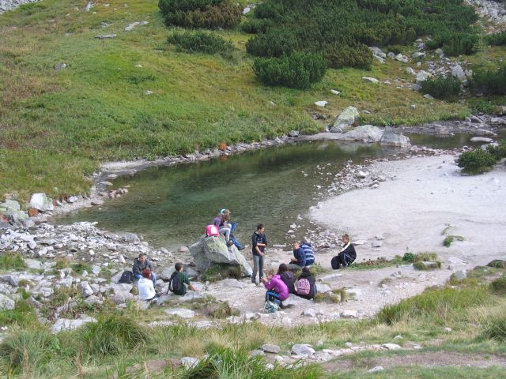
Wir sitzen am Gebirgssee nach einer langen Wanderung.

Slide 11
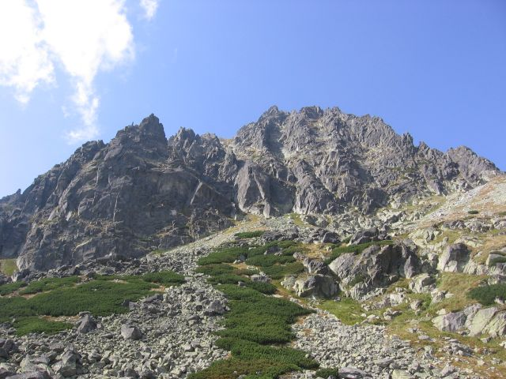
Berge...

Slide 12
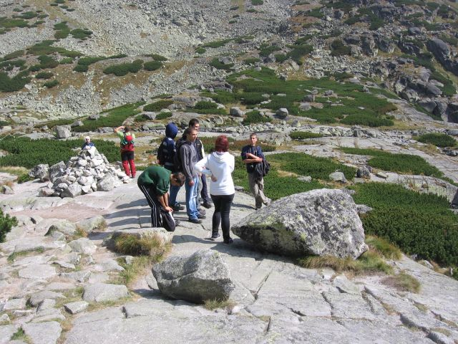
Wir haben eine Pause. Wir gehen zurück und sind müde.

Slide 13
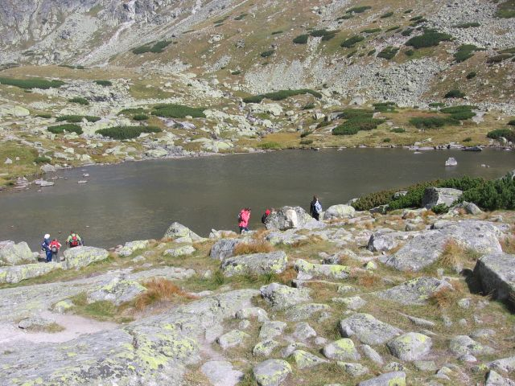
Dies ist der See. Der See ist sehr schön und es ist kalt.

Slide 14
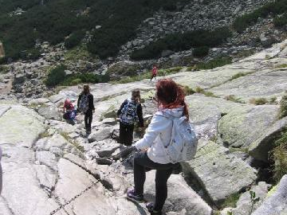
Wir gehen nach unten.

Slide 15
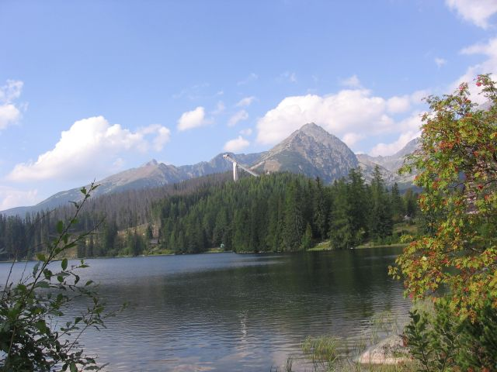
Berge, Tschirmer See und wunderschöne Natur. Alles sahen wir in der Hohen Tatra.

Slide 16
DANKE

Slide 17
T. Palágyi
M. Jakab
D. Resmer
D. Kovářová
K. Birnšteinová
L. Ďuricová
W. Klimková
J. Bizub

